Slide 1
Муниципальное Автономное Дошкольное Образовательное учреждение Центр Развития ребенка –детский сад «Страна чудес» г.Балаково
Презентация многофункциональной игрушки «Всезнайка».
Выполнила: воспитатель группы №1 «Оленята» Гладикова Светлана Александровна

Slide 2
Данное пособие рекомендовано для детей от 2 до 7 лет
Цель игрушки :
-развивать мелкую моторику рук , тактильные ощущения , сенсорные навыки, формирование дидактики обучения , способствует развитию ориентирования в пространстве , восприятие цвета, формы , величины.
Задачи игрушки: -формирование положительных эмоций , -воспитание эстетического восприятия , фантазии , -развитие речи,
- развитие первичных понятий об окружающем мире.

Slide 3
  Функции игрушки:
-Формирование сенсорных представлений (знание цветов, формы, величины).
-Умение находить предметы по одному или нескольким признакам.
-Развитие речи и активизация словаря.
- Способствует развитию мелкой моторики, тактильных ощущений .
-помогает развивать мышление , воображение, фантазию, ориентировку в пространстве.
-Формирование умения составлять из отдельных частей целый предмет.
-Умение классифицировать предметы.
-Доставлять детям радость, вызывать положительные эмоции.
Развивающая игрушка изготовлена из фанеры, ДВП, декоративных гвоздиков, самоклеющейся пленки, резинок, замков, звонка, шнурка, цепочек, деталей декора.

Slide 4
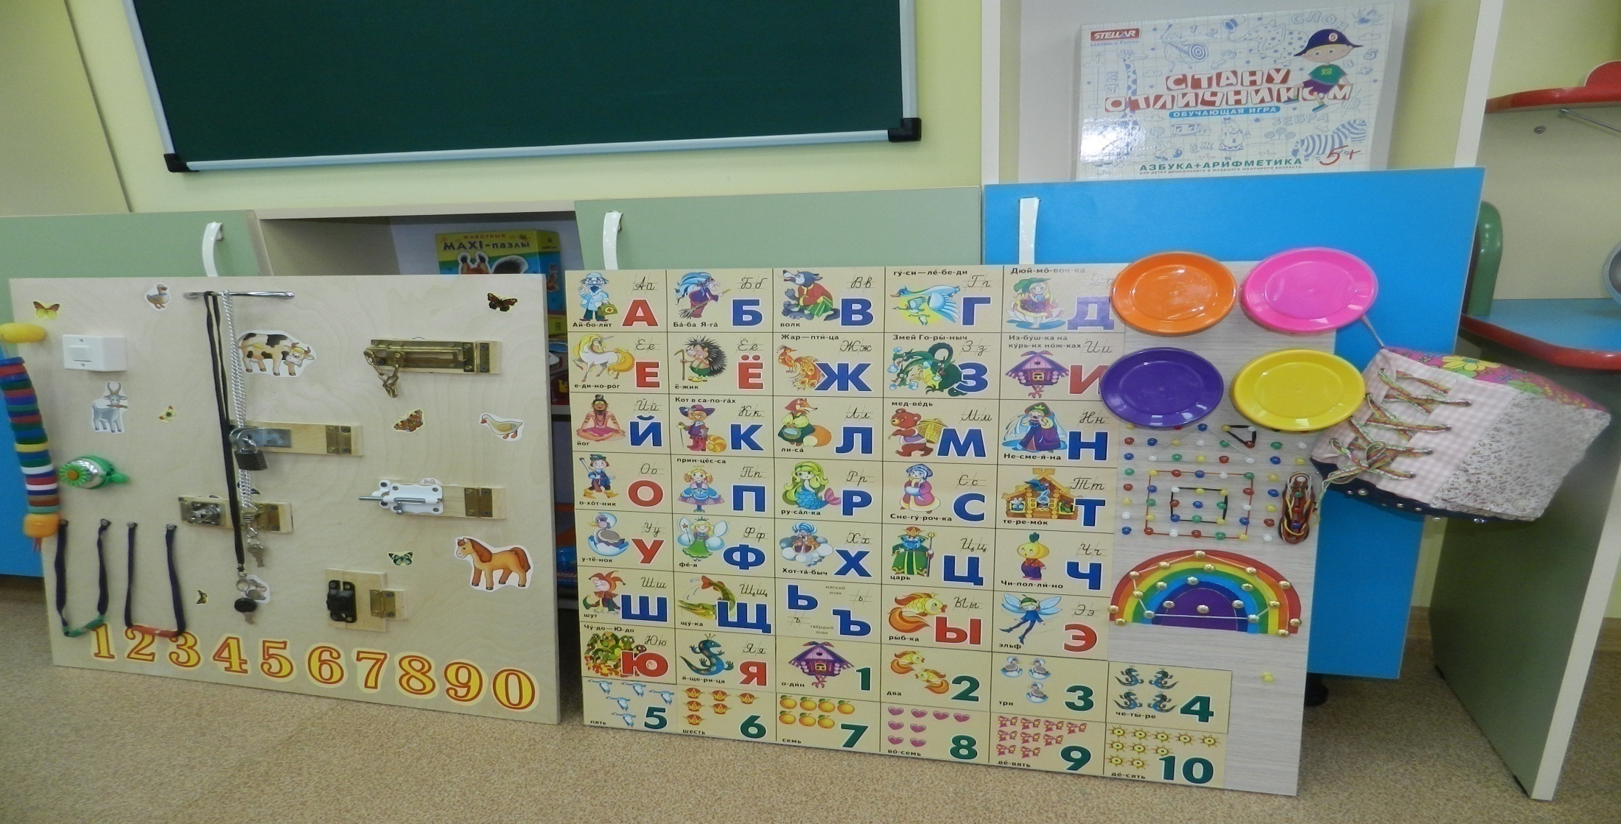

Slide 5
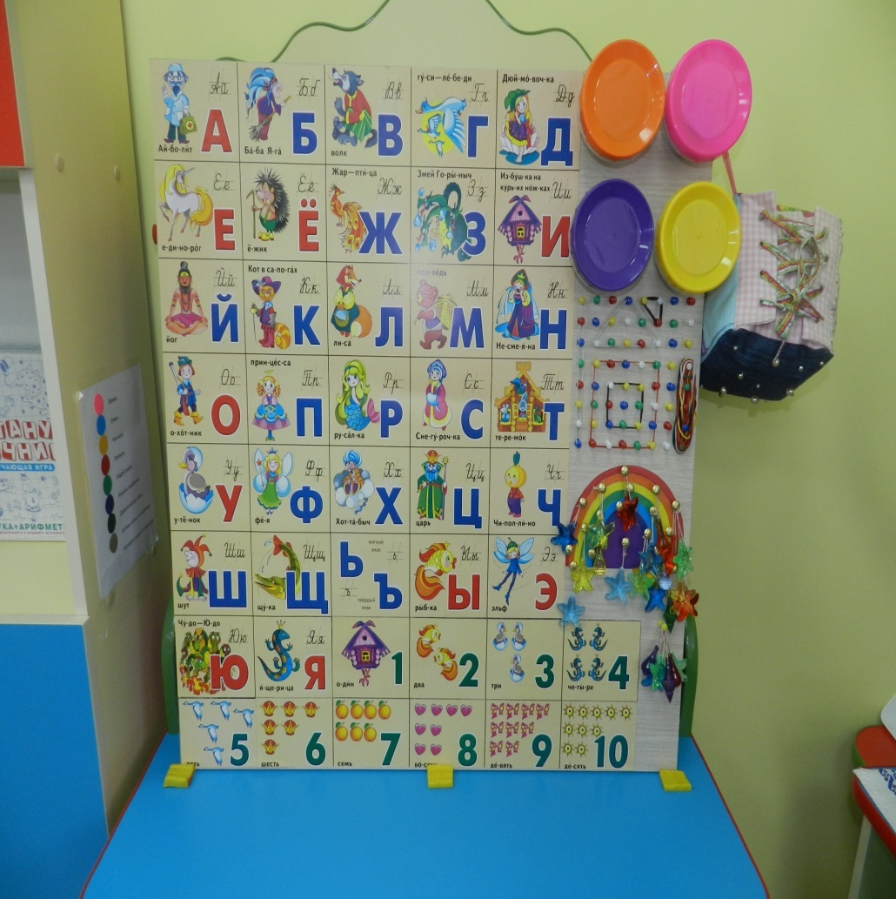
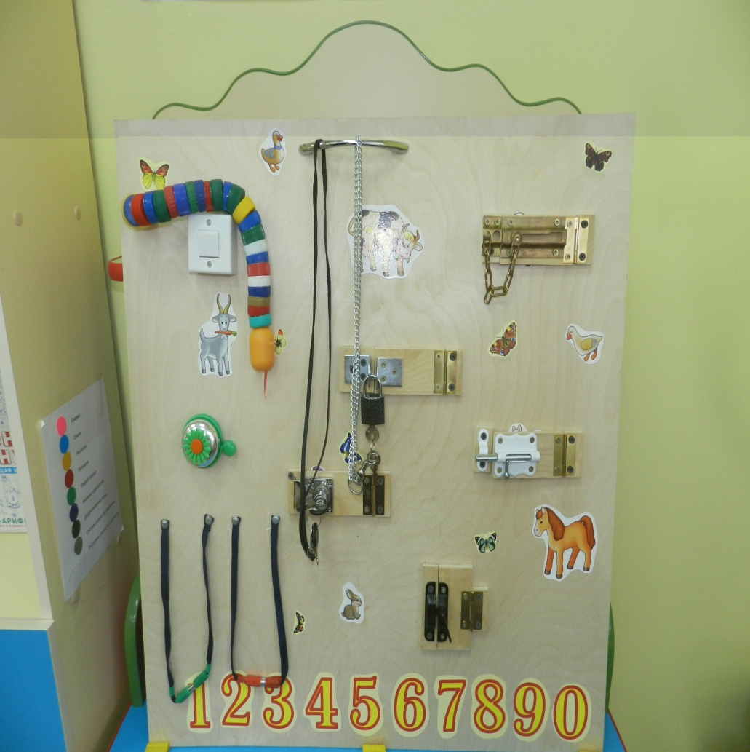
Многофункциональная игрушка «Всезнайка» представляет собой развивающий центр . Большое количество съемных деталей и различные виды крепления ( шнуровка , молния , защелки, замки, звонок, резьба, резинки, пуговицы) помогут детям натренировать мелкую моторику рук, которая непрерывно связана с умственным развитием детей , развитием их речи и психических процессов.

Slide 6
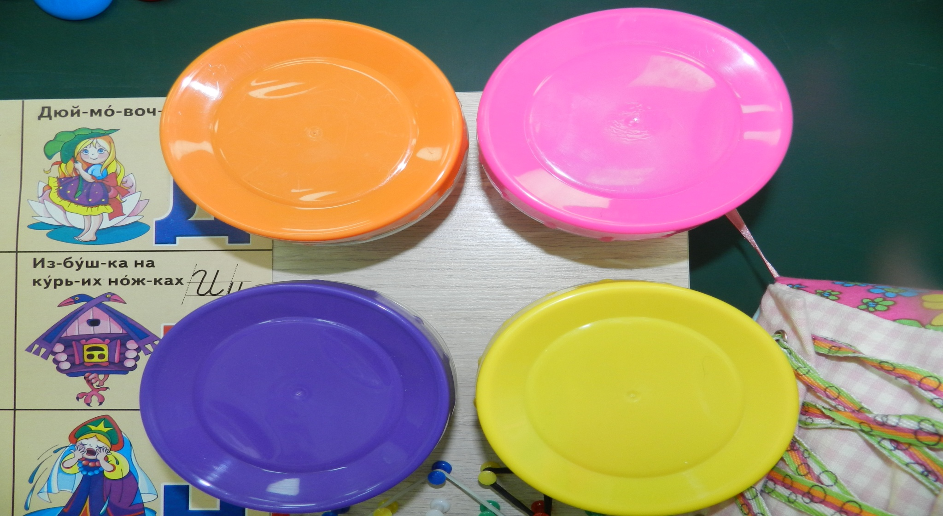
С детьми можно использовать игровые упражнения : подбери предметы по цвету , величине, форме. Побудить ребенка достать фигуры и предложить ему найти предметы по одному из признаков : цвету , форме, величине, найти предметы по двум признакам.

Slide 7
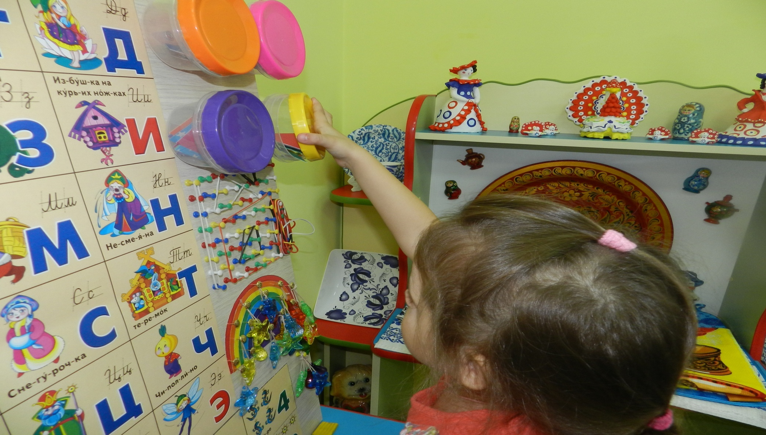
«Сложи картинку» . Разместить в баночках разрезанные картинки (2-4 части ). Побудить ребенка достать части и составить предметные картинки . Если ребенок справляется с заданием , оно усложняется: разрезать картинки на 2-4 части другим способом , например по диагонали .

Slide 8
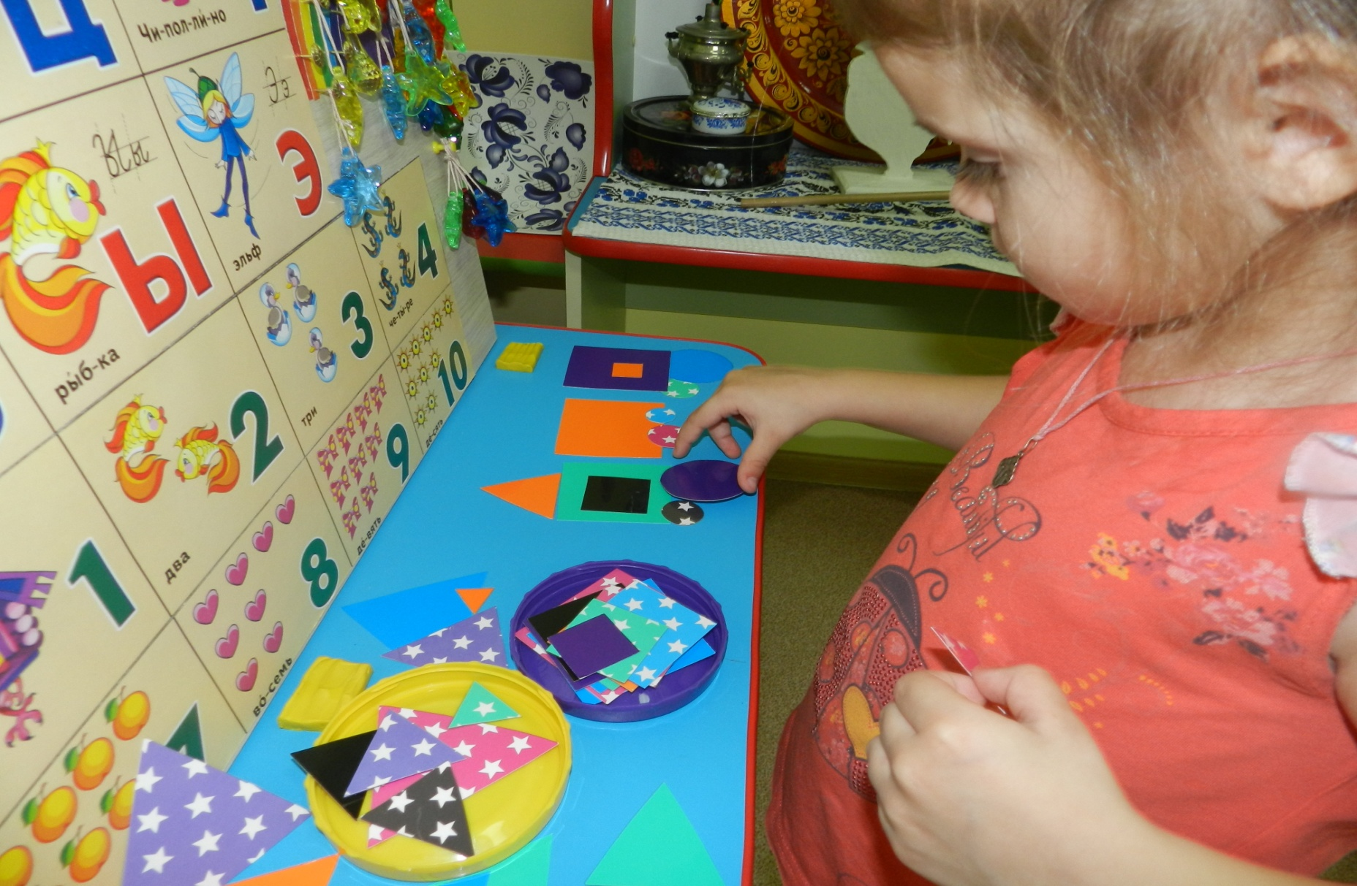
Конструирование : « Составление из частей целого предмета». Создать отдельные предметы , простые по композиции и по содержанию сюжета , используя разные материалы. Побудить ребенка достать фигуры и собрать из них какой - нибудь предмет.

Slide 9
« Выбери нужные картинки» . На классификацию предметов ( одежда, мебель, игрушки , фрукты, овощи, продукты питания). Предложить ребенку достать все картинки и выбрать те на которых изображена , например , одежда . Рассмотреть картинки и поговорить о назначении предметов. « Расскажи кто где живет? Побудите ребенка достать из баночек картинки с изображением диких животных ( лисы , зайца , белки , рыбы и т. д. ) . Рассмотреть картинки и побеседовать о том , кто где живет. «Найди один и много» . Разложить предметы в баночки ( один , в другие- много). Побудить ребенка открыть баночки , назвать в какой баночке сколько предметов.

Slide 10
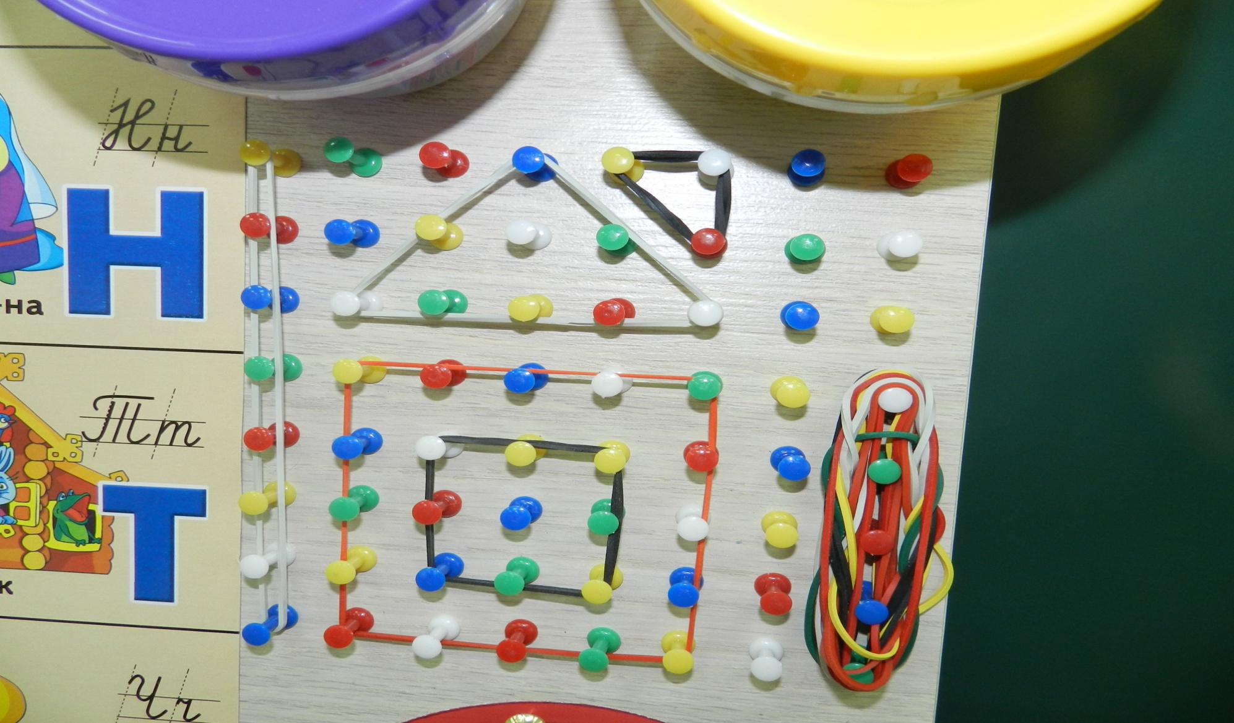
Игра « Геометрик » . Можно играть с детьми любого возраста . Для совсем маленьких : одевать резиночки на гвоздики , сортировать их по цвету, размещать по указанным позициям. Для детей по старше выполнять задания по образцу ( цифры , буквы, простые формы, животные, предметы, время ). Придумывать собственные картинки . Создавать рисунок по заданному слову.

Slide 11
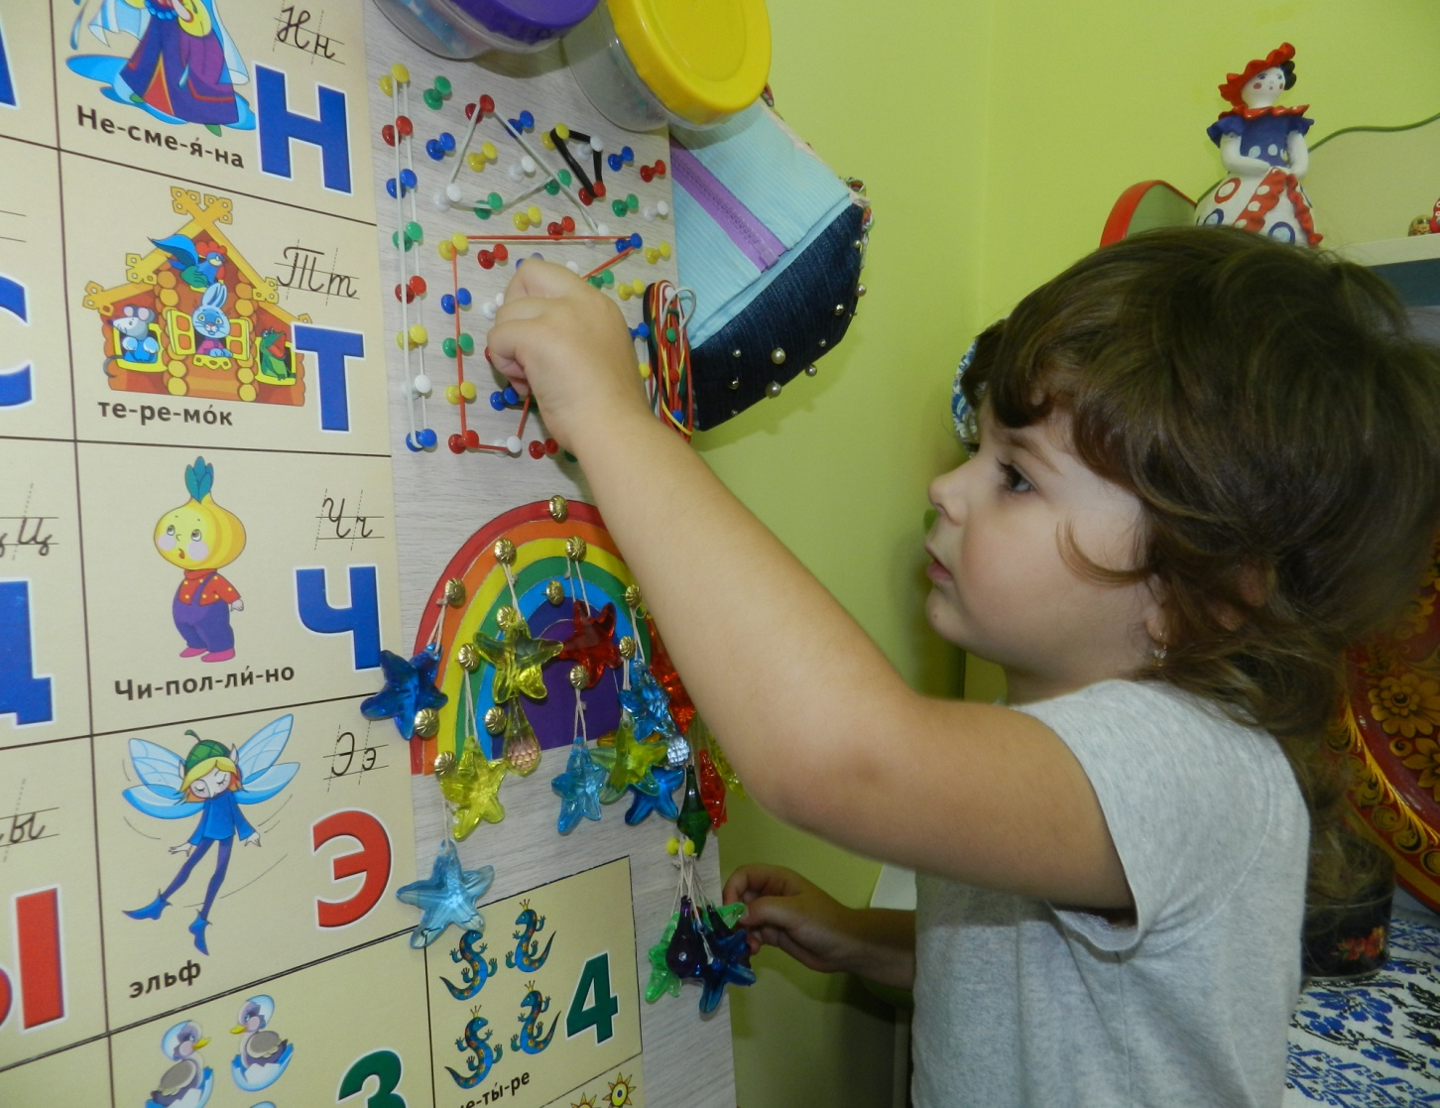
Игра «Геометрик» развивает абстрактное мышление , фантазию ,воображение , ориентацию на плоскости , внимание , усидчивость , мелкую моторику. Можно играть в компании , стараясь заполнить как можно быстрее свободное пространство. Придумывать узоры и орнаменты. Изучать геометрические понятия : прямая , кривая, геометрические фигуры и т. д.

Slide 12
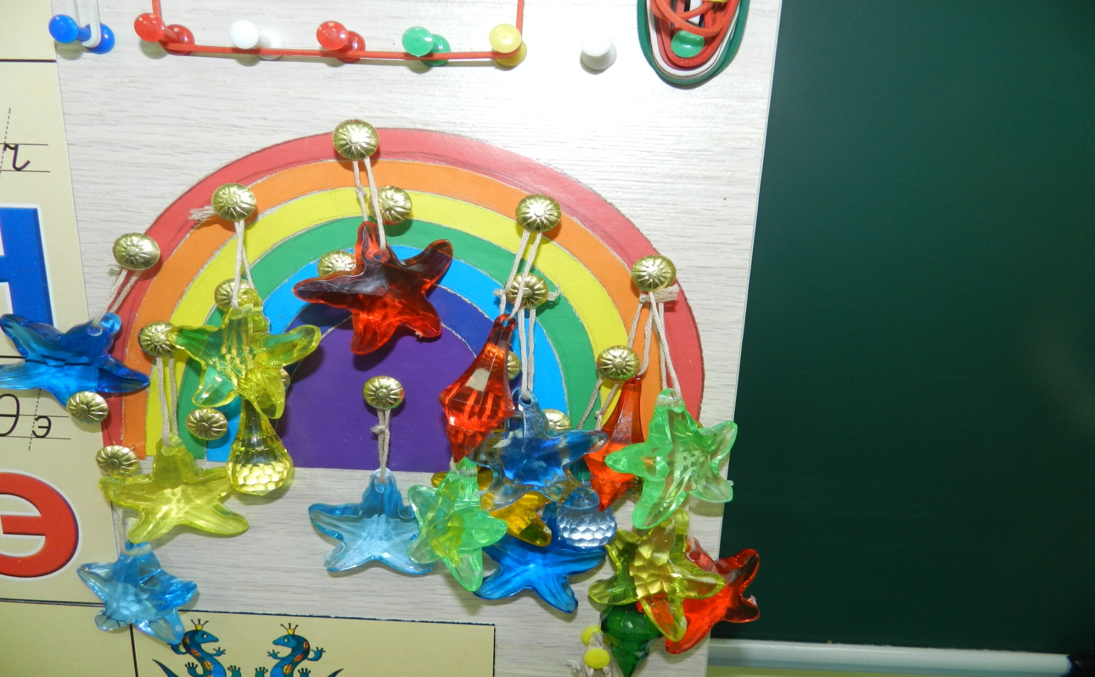
Игра « Найди по цвету» . Цель : изучение цветов , развитие мелкой моторики, ориентировка в пространстве ,предметы . Побудить ребенка достать фигуры из мешочка и найти предметы таких цветов , как цвета радуги и повесить на гвоздик.

Slide 13
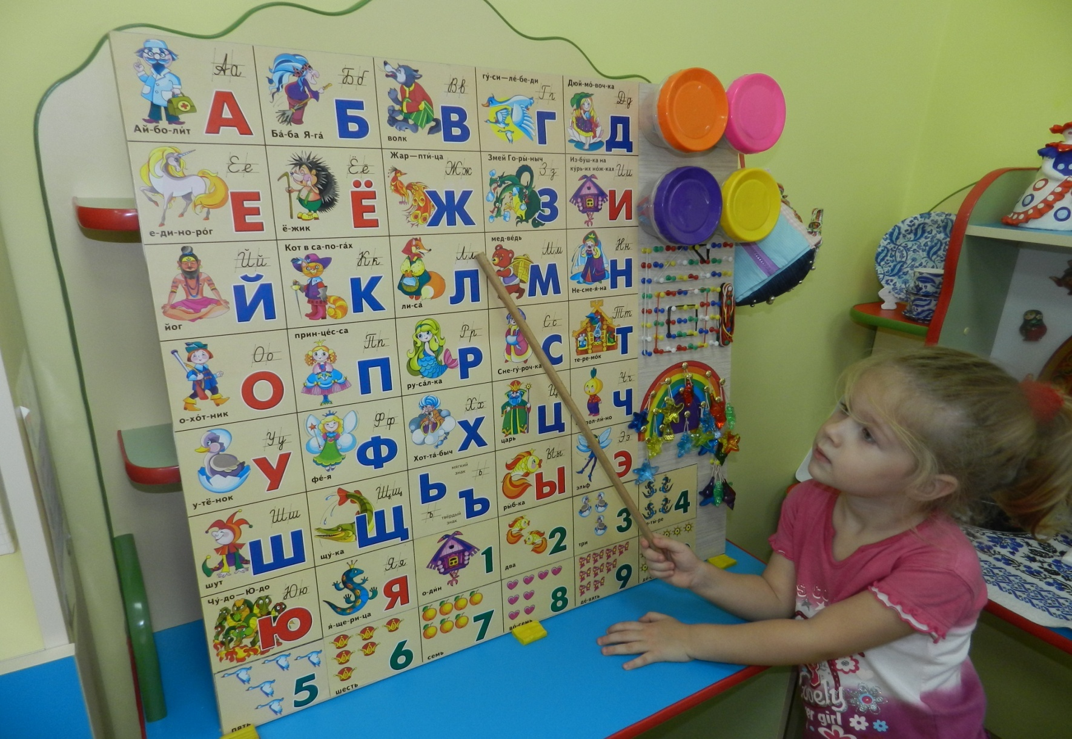
Изучение букв , цифр , счета. Предпосылки к учебной деятельности.

Slide 14
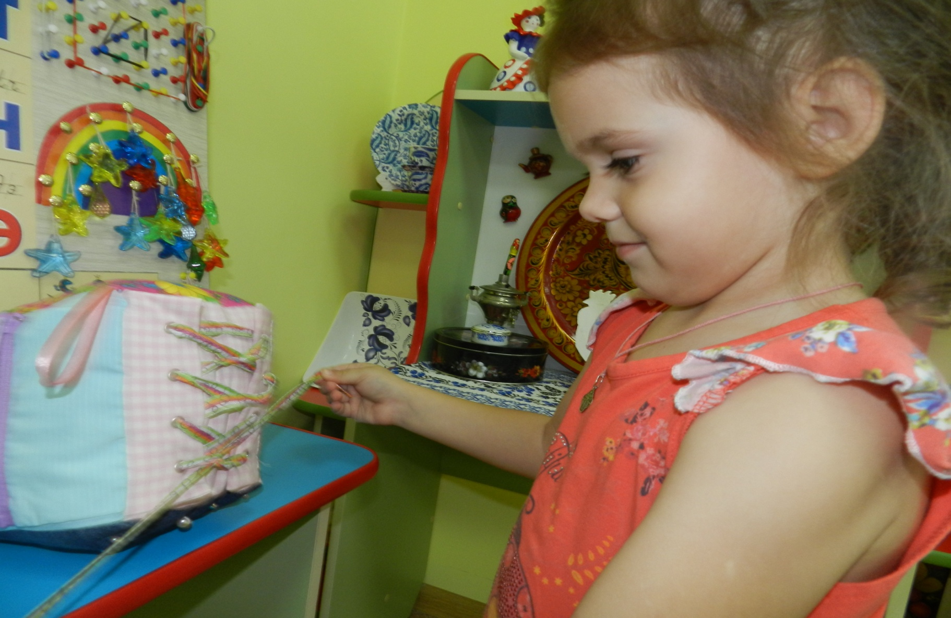
« Мягкий кубик ». Цель : развивать внимание , мышление , мелкую моторику. Побуждать ребенка расшнуровывать, зашнуровывать , растегивание и застегивание пуговиц , замков.

Slide 15
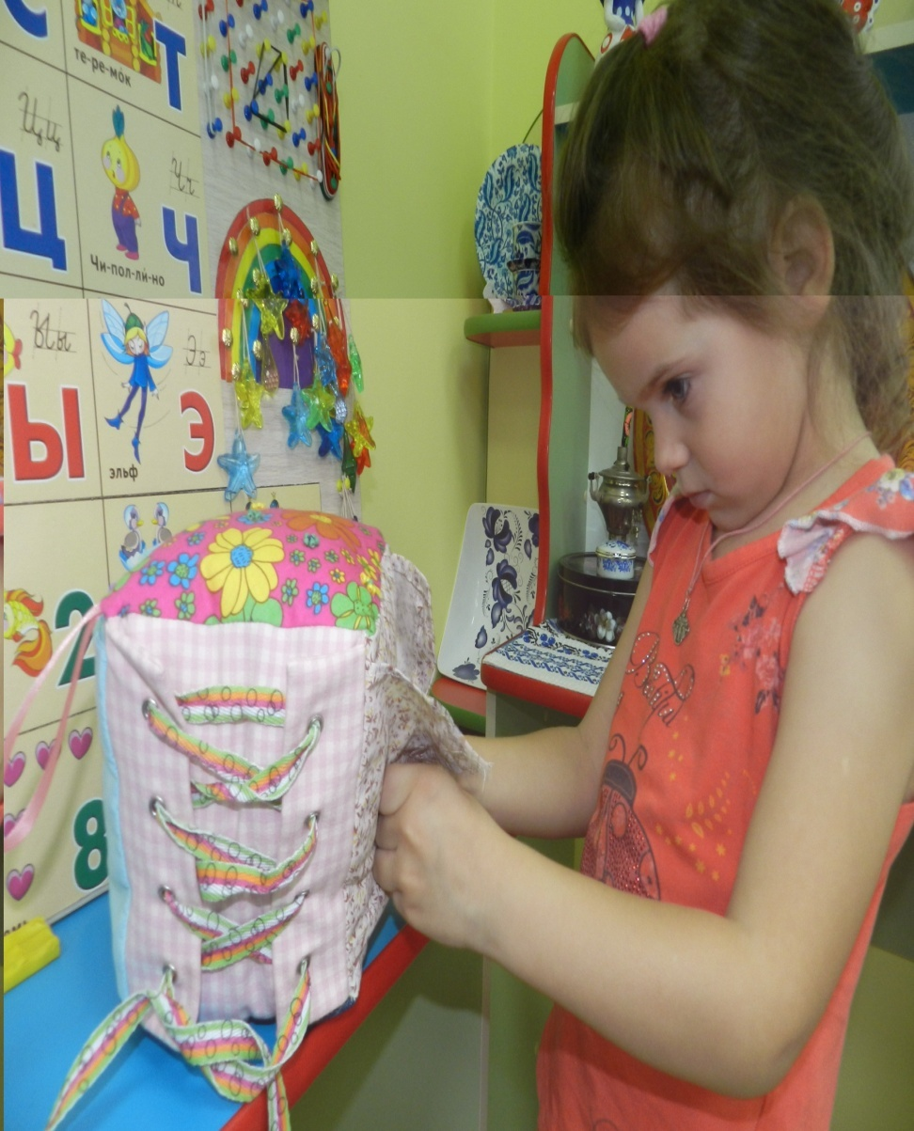
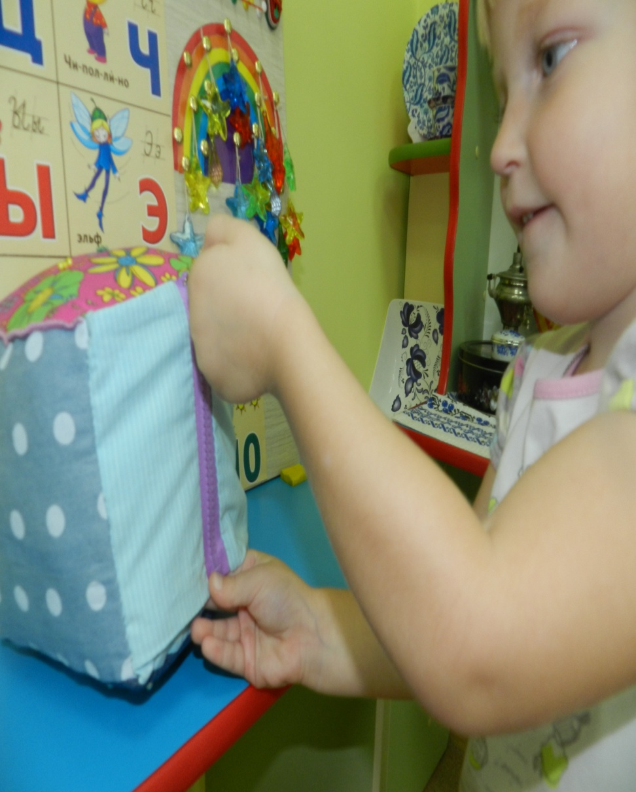
Справляемся с пуговицами и замками

Slide 16
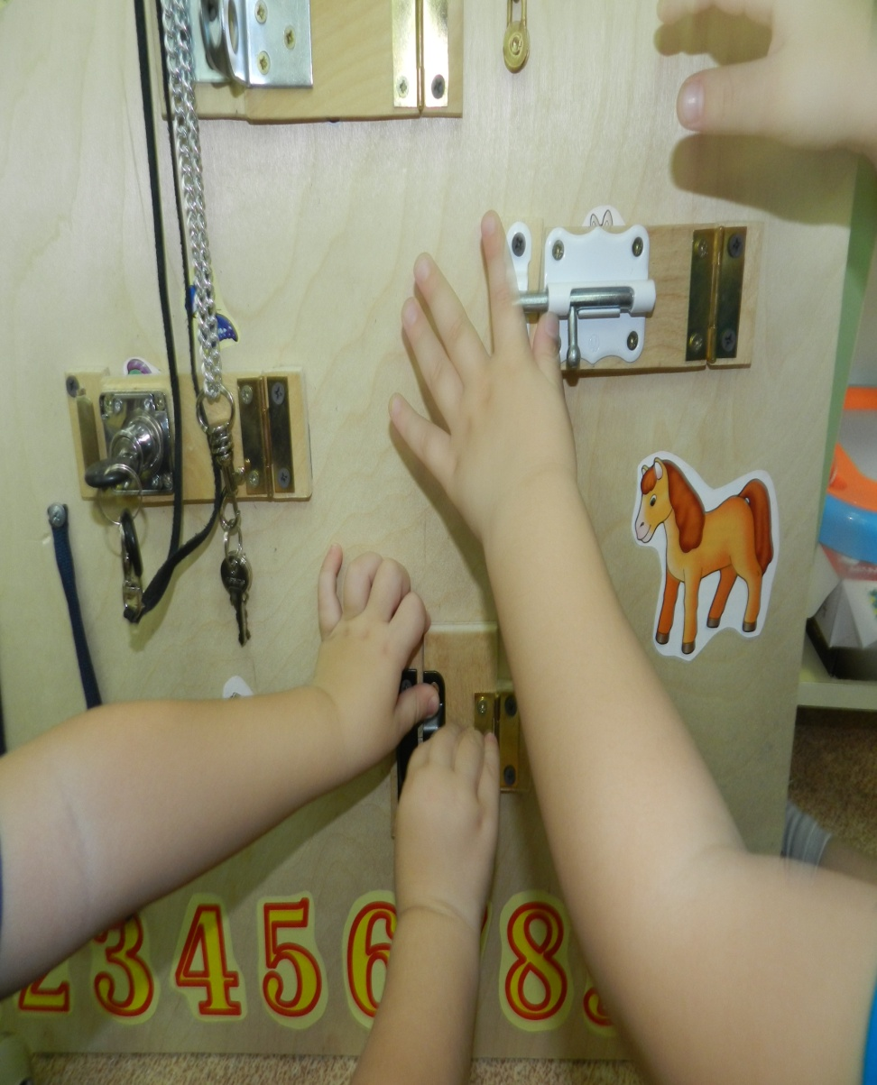
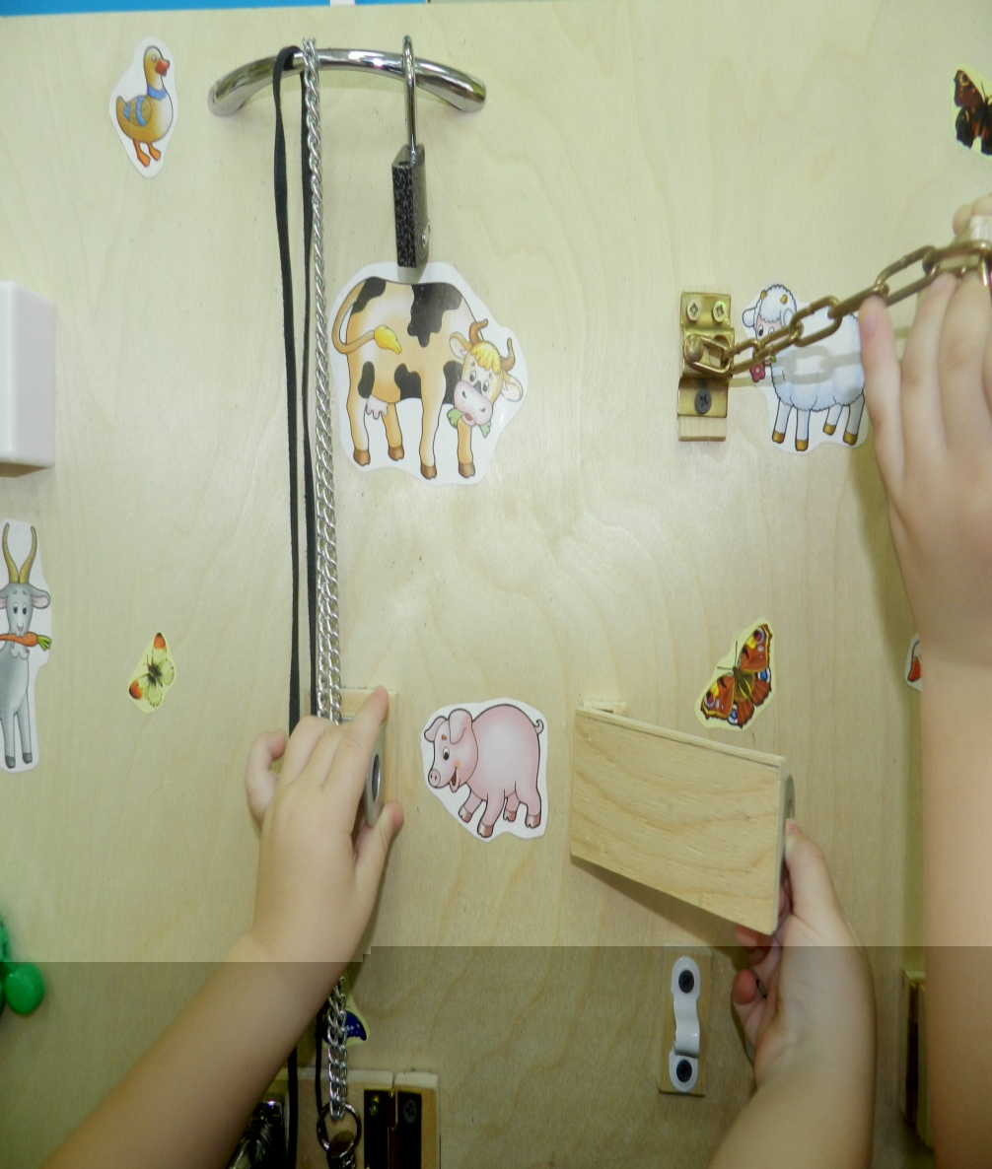
« Кто в домике живет? » .Цель : изучение домашних животных , где они живут? , чем питаются ? , кто как кричит ? , развитие речи, мелкой моторики, тактильных ощущений.

Slide 17
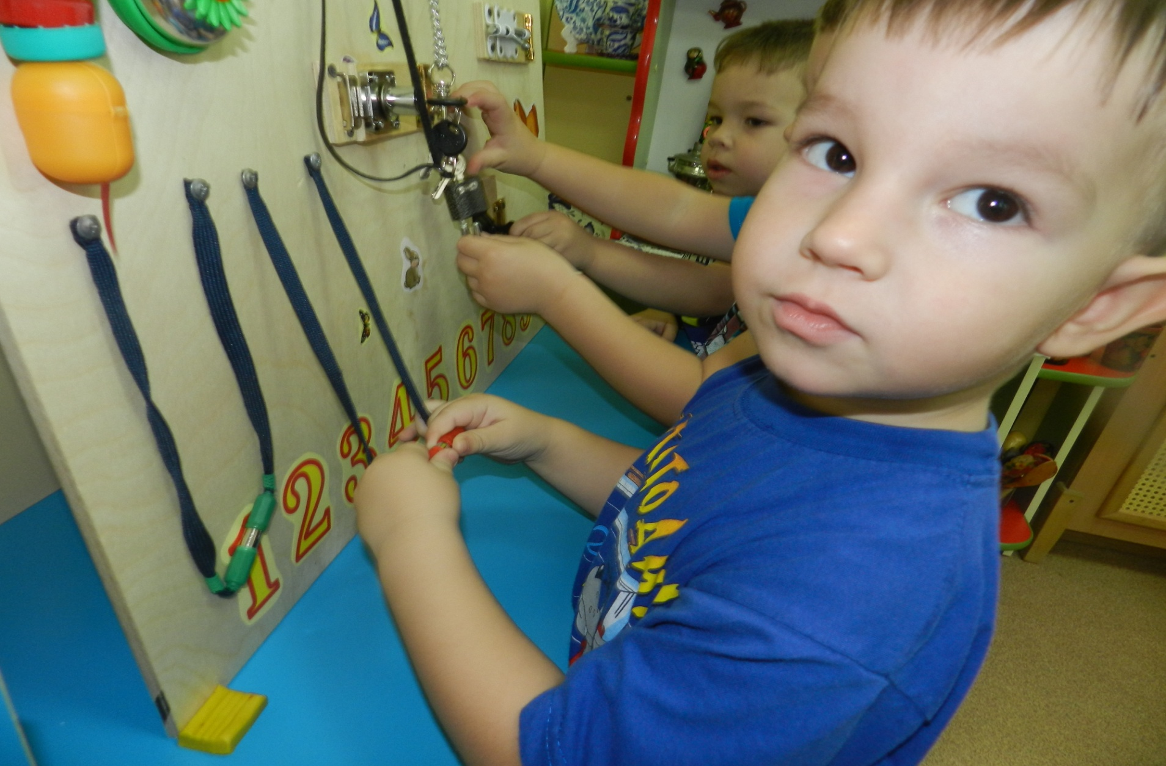
Мы играем.

Slide 18
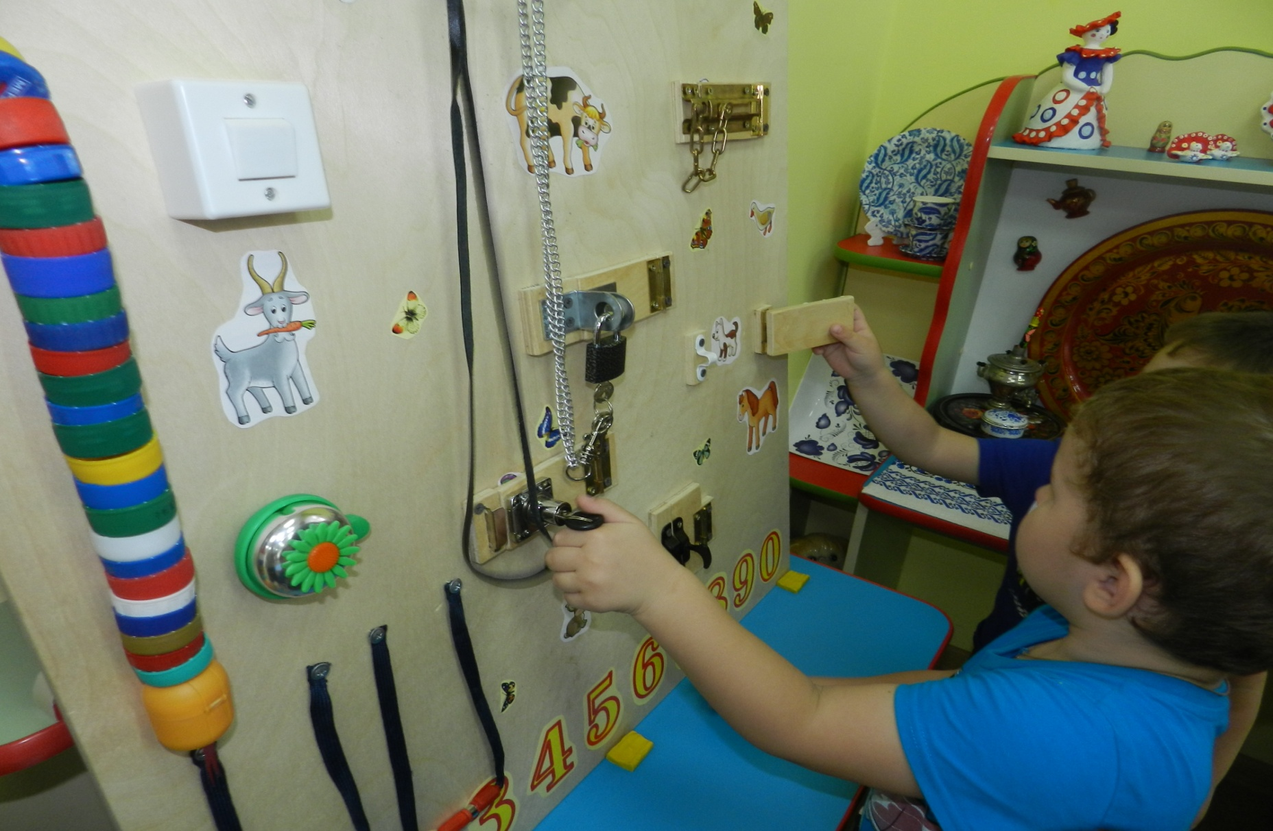
Мы играем.

Slide 19
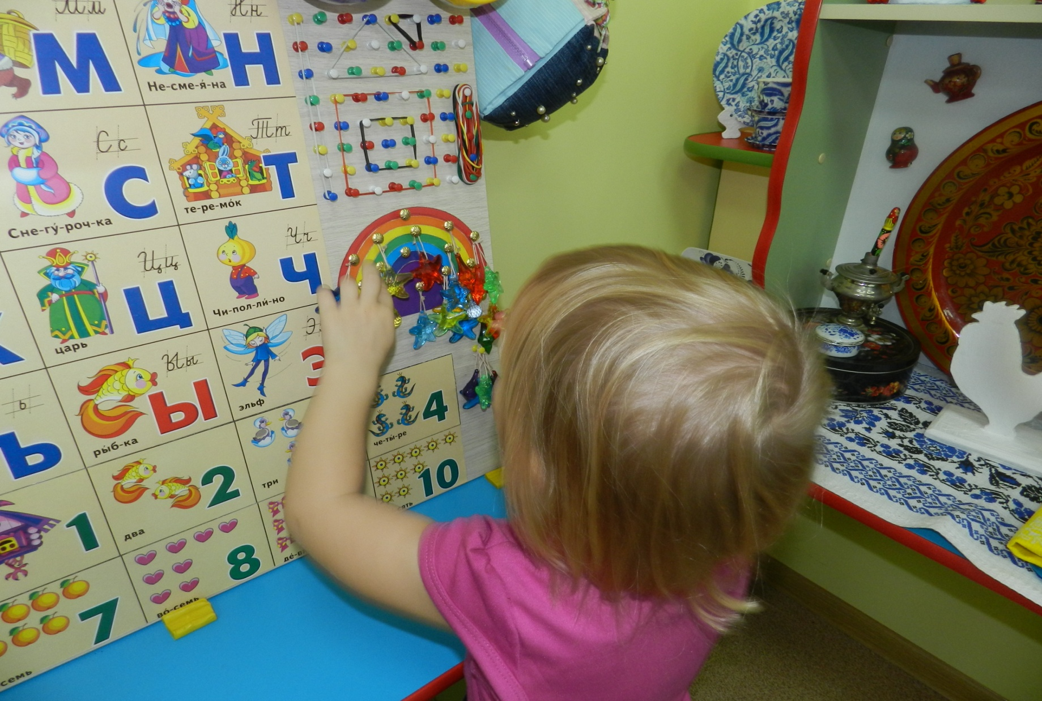
Мы играем

Slide 20
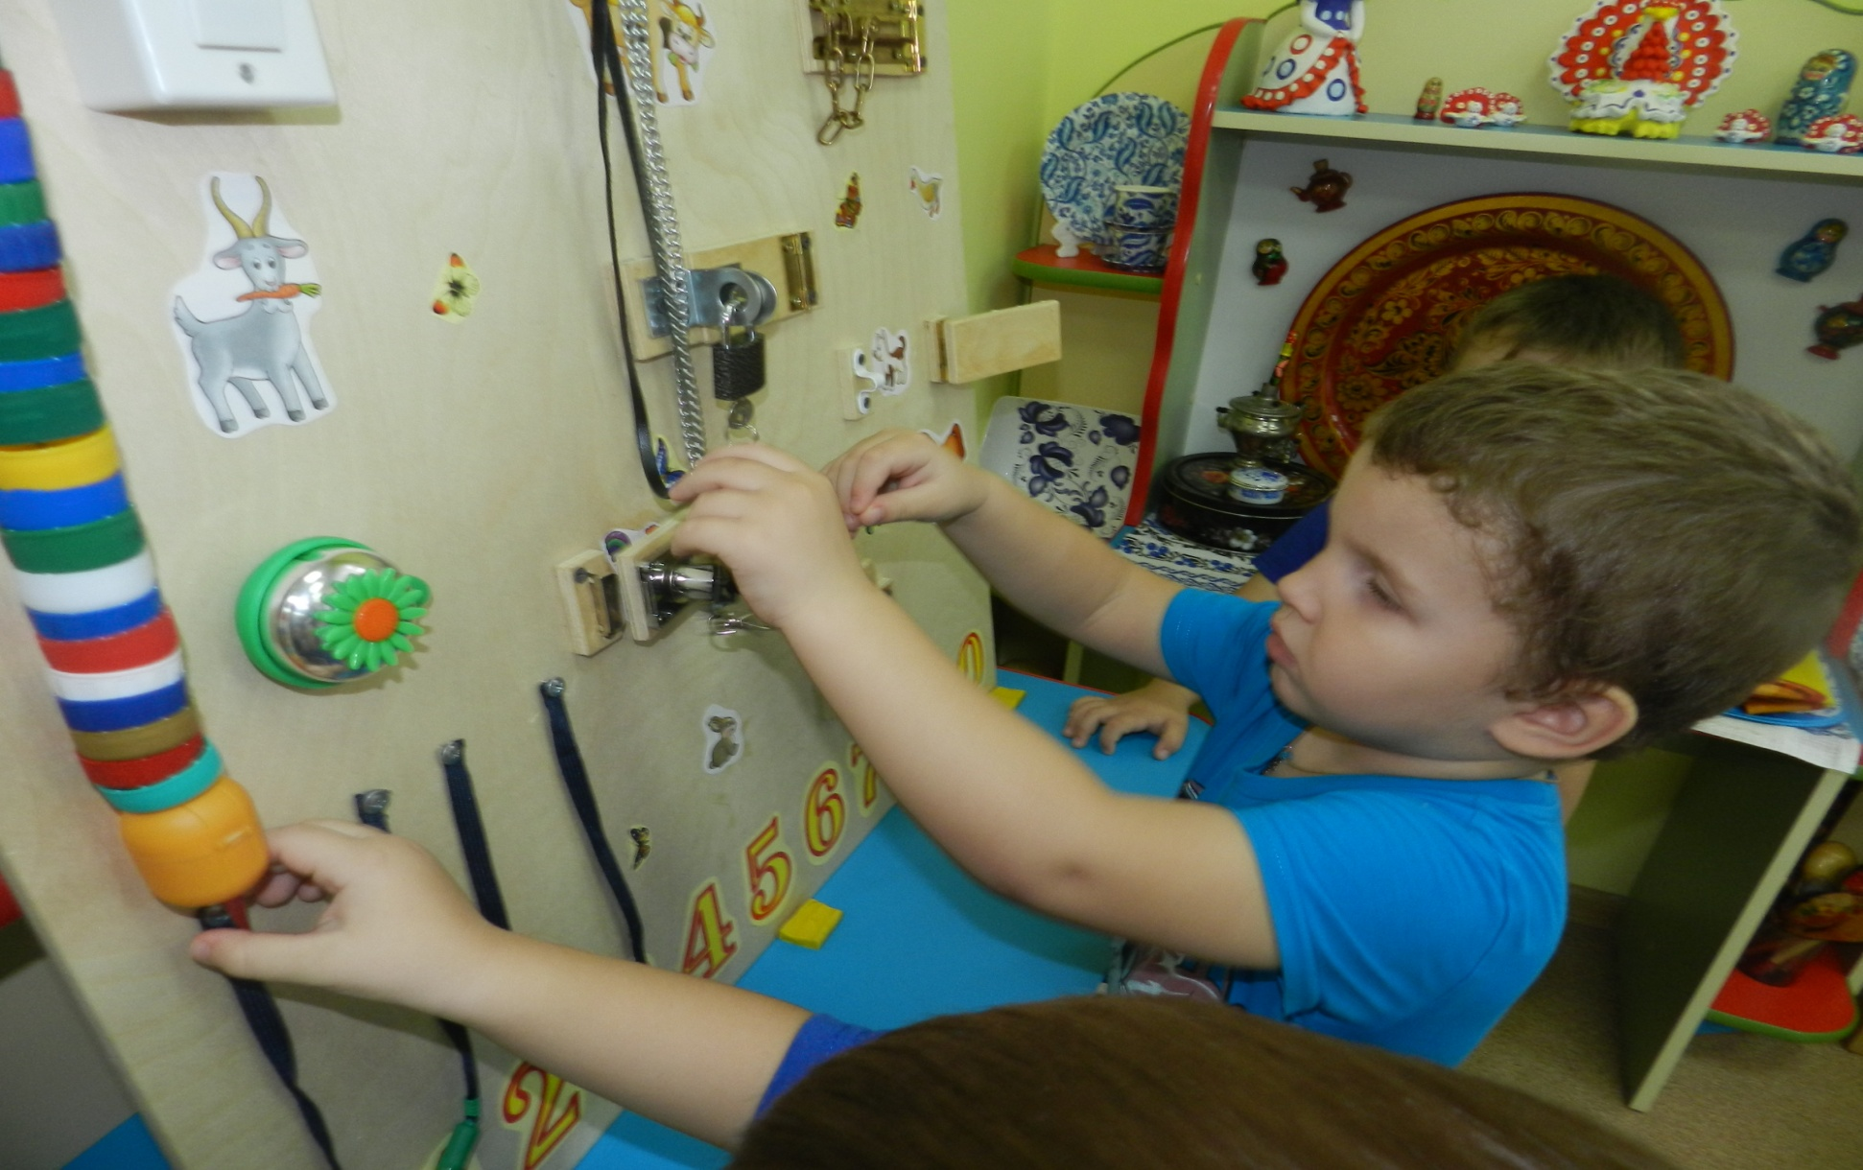
Мы играем.

Slide 21
Чувственный опыт
Сенсорное воспитание , направленное на формирование полноценного восприятия окружающей действительности, служит основой познания мира , первой ступенью , которой является чувственный опыт: то что я услышал , я забыл, то что я увидел , я помню, то что я сделал , я знаю . Успешность умственного , физического, эстетического воспитания в значительной степени зависит от уровня сенсорного развития детей т.е от того , на сколько совершенно ребенок слышит, видит , осязает окружающее.

